Slide 1

定位技术调研
Xiaochong Jiang

Slide 2

01
基于无线信号
WiFi、ZigBee、Bluetooth、
UltraWide-Band(UWB)
02
基于惯性传感器
目 录
CONTENTS
03
SLAM
04
地磁定位

Slide 3
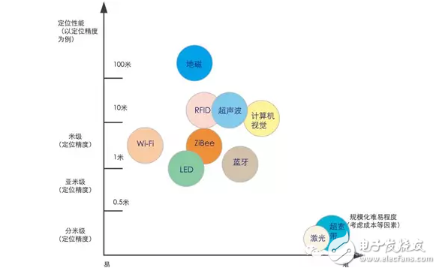
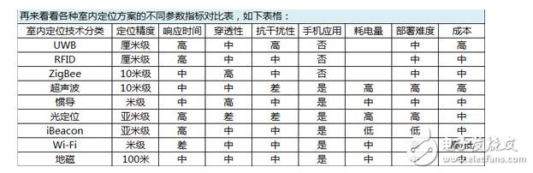

Slide 4
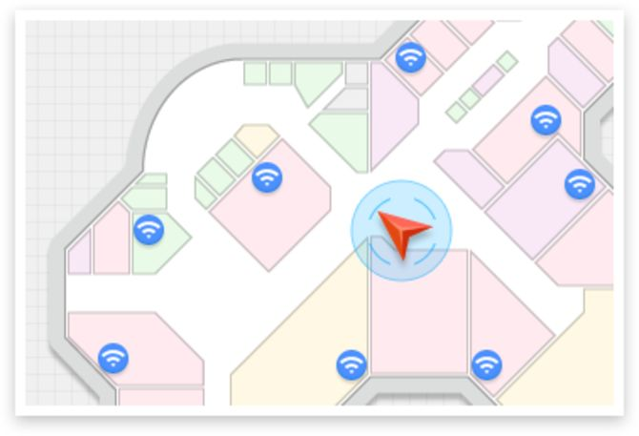
WIFI定位
基于Wi-Fi技术的室内定位主要依据RSSI强度信息来判断用户位置。
一类方法，在已知各个AP位置的前提下，用信号衰减模型计算移动设备与各个AP的距离，用三角定位法确定移动设备的大致位置。
另一类方法则类似于机器学习算法，首先将待检测的室内区域按特定面积进行网格划分，然后获取每个网格内的Wi-Fi信号强度信息，这实际上是一个训练的过程。在训练阶段得到每个网格的信号强度信息，在定位时，通过实时检测信号强度，将与当前信号强度匹配度最高的网格作为移动设备当前的位置。

Slide 5
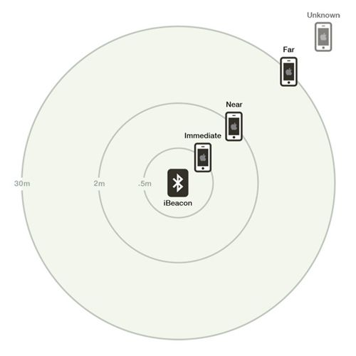
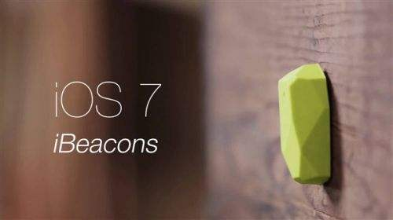
IBeacon（蓝牙定位）
iBeacon进行位置感知的依据也是其信号强度RSSI，通过RSSI值的变化来判断用户距离iBeacon设备的远近。如已知某距离（1米）的RSSI，那么大于该值则距离小于1米，小于该值则距离大于1米。通过部署多个基站，则可以通过与两个或多个基站的相对距离来找到用户的位置大致区域。

Slide 6
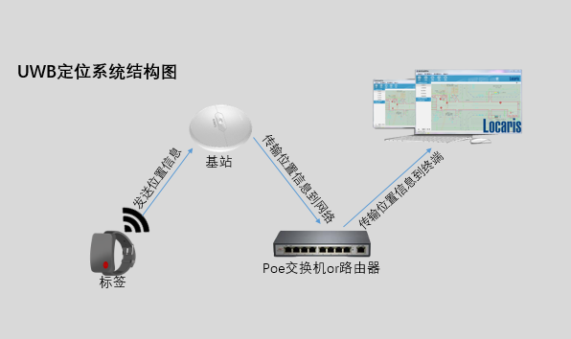
UWB
UWB（Ultra Wide band）是一种无载波通信技术，利用纳秒至微微秒级的非正弦波窄脉冲传输数据。通过在较宽的频谱上传送极低功率的信号，UWB能在10米左右的范围内实现数百Mbit/s至数Gbit/s的数据传输速率。
超宽带技术解决了困扰传统无线技术多年的有关传播方面的重大难题，它具有对信道衰落不敏感、发射信号功率谱密度低、低截获能力、系统复杂度低、能提供数厘米的定位精度等优点。
UWB定位通过测距和测向来完成,一般包括三种方法:基于到达角度(AOA :Angle of Arrival) 估计、基于接收信号强度(RSS:Received Signal Strength) 和基于到达时间(TOA/ TDOA :Time/ Time Difference of Arrival) 估计 。

Slide 7
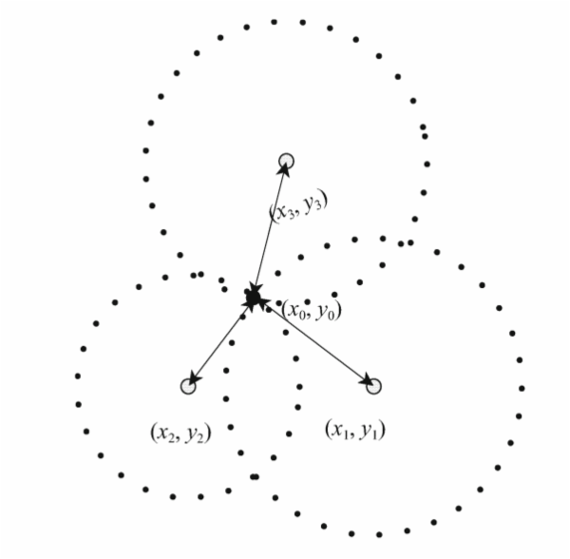
无线信号定位常用算法
在传感器网络定位系统中，节点被分为两组，一组为锚节点（anchor nodes），另一组为跟踪节点（tracked nodes）。
锚节点一般通过GPS定位或者人工部署的方式知道自身的精确位置，盲节点通过信标节点来确定自身位置。节点定位的过程主要总结如下：
第一步：确定跟踪节点到锚节点的距离或方位；
第二步：通过使用三边测量法、三角测量法、极大似然估计法来最后计算节点位置。

Slide 8
无线信号定位常用算法
基于测距的定位技术有三种方法：
（1）基于接收信号强度指示（received signal strength indicator，RSSI）定位：在基于接收信号强度指示RSSI的定位中，已知发射节点的发射信号强度，接收节点根据接收到信号的强度计算出信号的传播损耗，利用理论和经验模型将传输损耗转化为距离，再利用已有的算法计算出节点的位置。在大多数情况下，这种方法因为其简单性以及硬件不需要做过多改动而得到广泛的应用。但这种方法受环境干扰较大。

Slide 9
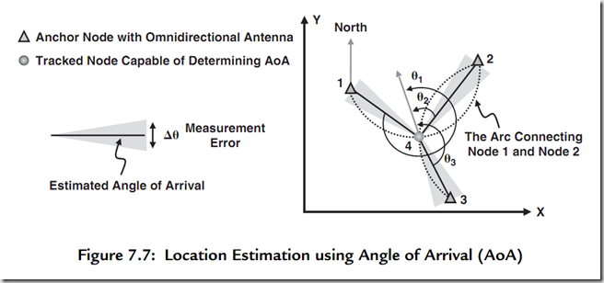
无线信号定位常用算法
（2）基于到达角度（angle of arrival，AOA）定位：虽然一些简单的天线只能测得到达信号的强度，但是在不考虑成本和复杂度的情况下，接收节点可以通过天线阵列或多个超声波接收机感知发射节点信号的到达角度，计算出接收节点和发射节点之间的相对方位或角度，再通过三角测量法计算出节点的位置。这种方法除了需要特殊的硬件决定角度外，同时这种算法在实现的过程中不允许锚节点和跟踪节点之间有障碍物存在，这些都大大限制了这种方法的应用。

Slide 10
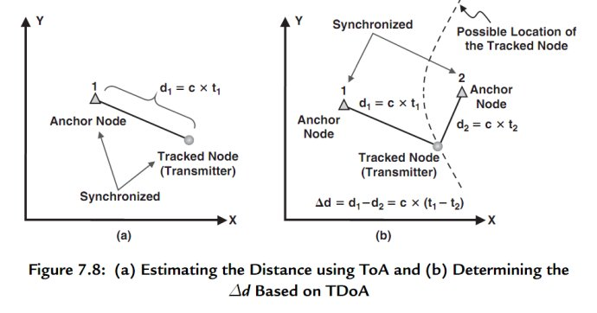
无线信号定位常用算法
（3）基于时间的定位方法：在基于时间的定位方法中，决定两节点之间距离的是信号的传播速度和从发送节点到接收节点的传输时间。基于时间的定位分为基于到达时间的定位（time of arrival TOA）和基于到达时间差的定位（time difference of arrival TDOA）。基于到达时间定位需要发送方和接收方的时间同步，基于到达时间差的定位方法只需要接收方的时间同步。这种方法相对其他方法来说最主要的挑战是时间同步，并且信号传播速度越快，误差越大。同时，在室内情况下，多径效应将会对这种方法提出很大的挑战。

Slide 11
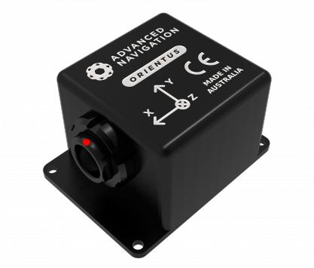
惯性导航
惯性传感器包括加速度计和陀螺仪等，可测量加速度和角速度。通过对运动传感器的信息进行整合计算，不断更新待移动点的位置和速度。通过对加速度进行积分，可以知道待移动点的位置变化、速度变化，通过对角速度进行积分，可以得到移动点的方向变化。
惯性传感器定位于其他方法的不同之处在于，不需要事先布置基站或对室内情况有预先了解，所以在救援人员追踪方面有重要应用，因为在这种情况下，室内的无线信号可能受到强烈干扰、基站可能无法正产工作、或救援环境未知。在无线信号难以正常运行时，惯性传感器定位则成为最优选择。另外，由于现在手机中多带有惯性传感器，所以惯性传感器定位也有易于普及的硬件条件。

Slide 12
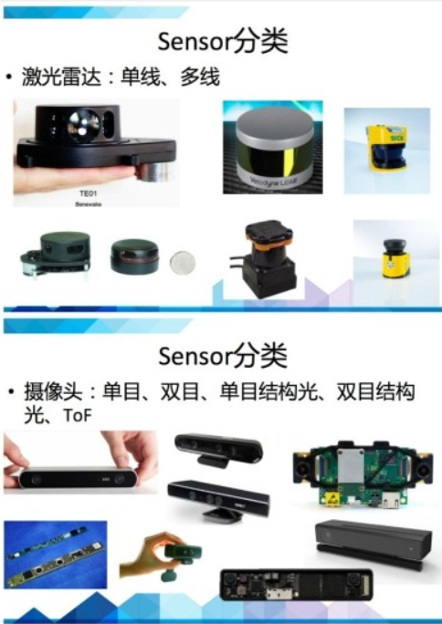
SLAM (simultaneous localization and mapping)即时定位与地图构建，或并发建图与定位目前用在SLAM上的Sensor主要分两大类，激光雷达和摄像头。

Slide 13
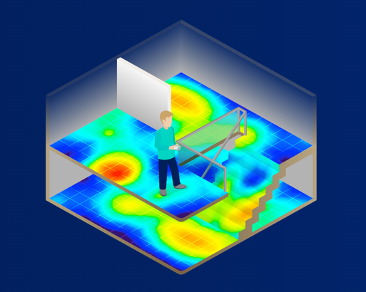
地磁导航
地磁场定位导航地图系统是一个利用地磁进行室内导航的移动地图应用，通过识别地球每个位置独特的地磁进行定位。
IndoorAtlas是有芬兰奥卢大学(University of Oulu)的一个研究团队开发的移动地图应用，可以通过识别不同地点的地磁，帮助用户进行室内导。航IndoorAtlas通过识别地球每个位置独特的地磁进行定位，它甚至可以在没有无线信号的区域进行工作。

Slide 14
无线信号定位常用算法
现在是市面上导航技术大多数都是：
无线信号+惯性定位
SLAM+惯性定位
地磁+惯性定位

Slide 15
谢谢观赏！

